Slide 1

Реализация программы «Школа молодого учителя»
Муниципальное бюджетное общеобразовательное учреждение
«Средняя общеобразовательная школа № 16»
Артёмовского городского округа
Куратор программы, ЗДУВР МБОУ СОШ № 16
Широкова Т.М.

Slide 2
Программа в действии
Цель программы Школы молодого учителя – создание организационно-методических условий для успешной адаптации молодого учителя в условиях современной школы.
2021-2022 г.г.
2020-2021 г.г.
Задачи программы:
1. определить сформированность профессионально значимых качеств с целью разработки адаптационной программы профессионального становления молодого учителя;
2. сформировать навыки самоорганизации и активности;
3. выявить наиболее серьезные проблемы начинающих педагогов в учебном процессе и определить пути их разрешения.
2019-2020 г.г.
8 молодых учителей
6 молодых учителей
3 молодых учителя

Slide 3
Этапы реализации программы
1 этап - диагностический
2 этап – самостоятельный творческий поиск
3 этап –
оценочно-рефлексивный
Цель этапа:
определение сформированности профессионально значимых качеств, разработка программы профессионального становления молодого учителя.
Цель этапа: формирование потребности молодого специалиста в проектировании своего дальнейшего профессионального роста, в совершенствовании теоретических и практических знаний, умений, навыков.
Цель этапа: корректировка методических, профессиональных затруднений молодого учителя.

Slide 4




Роль куратора школы в реализации программы
Куратор школы по организации наставничества
Формирует пары учитель-учитель
Реализация ФГОС внеурочная деятельность
Выбор направления собственной педагогической деятельности
Участие в конкурсах различных уровней
Адаптация молодого учителя, творческий поиск
Обучение наставника
Повышение статуса школы

Slide 5
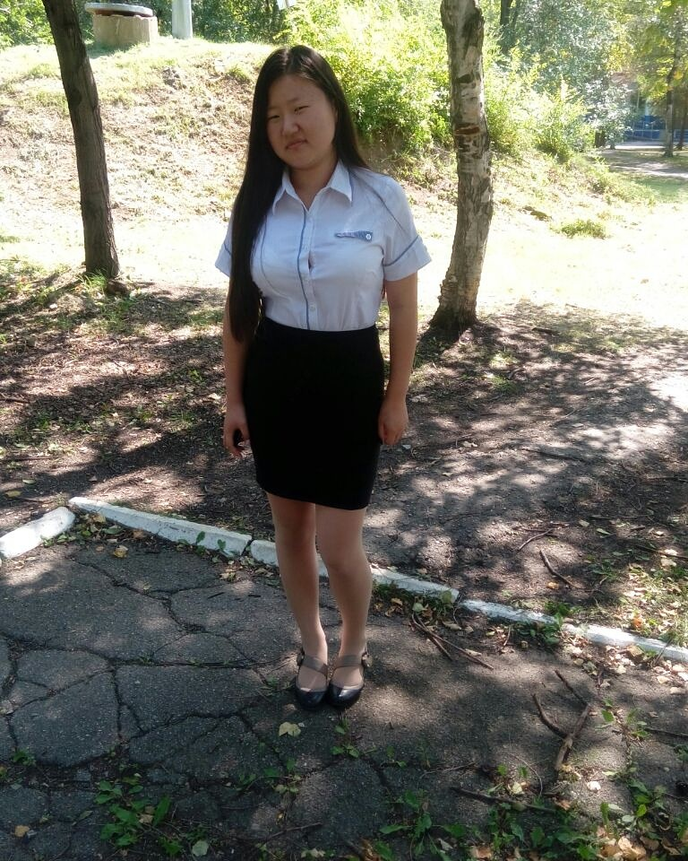
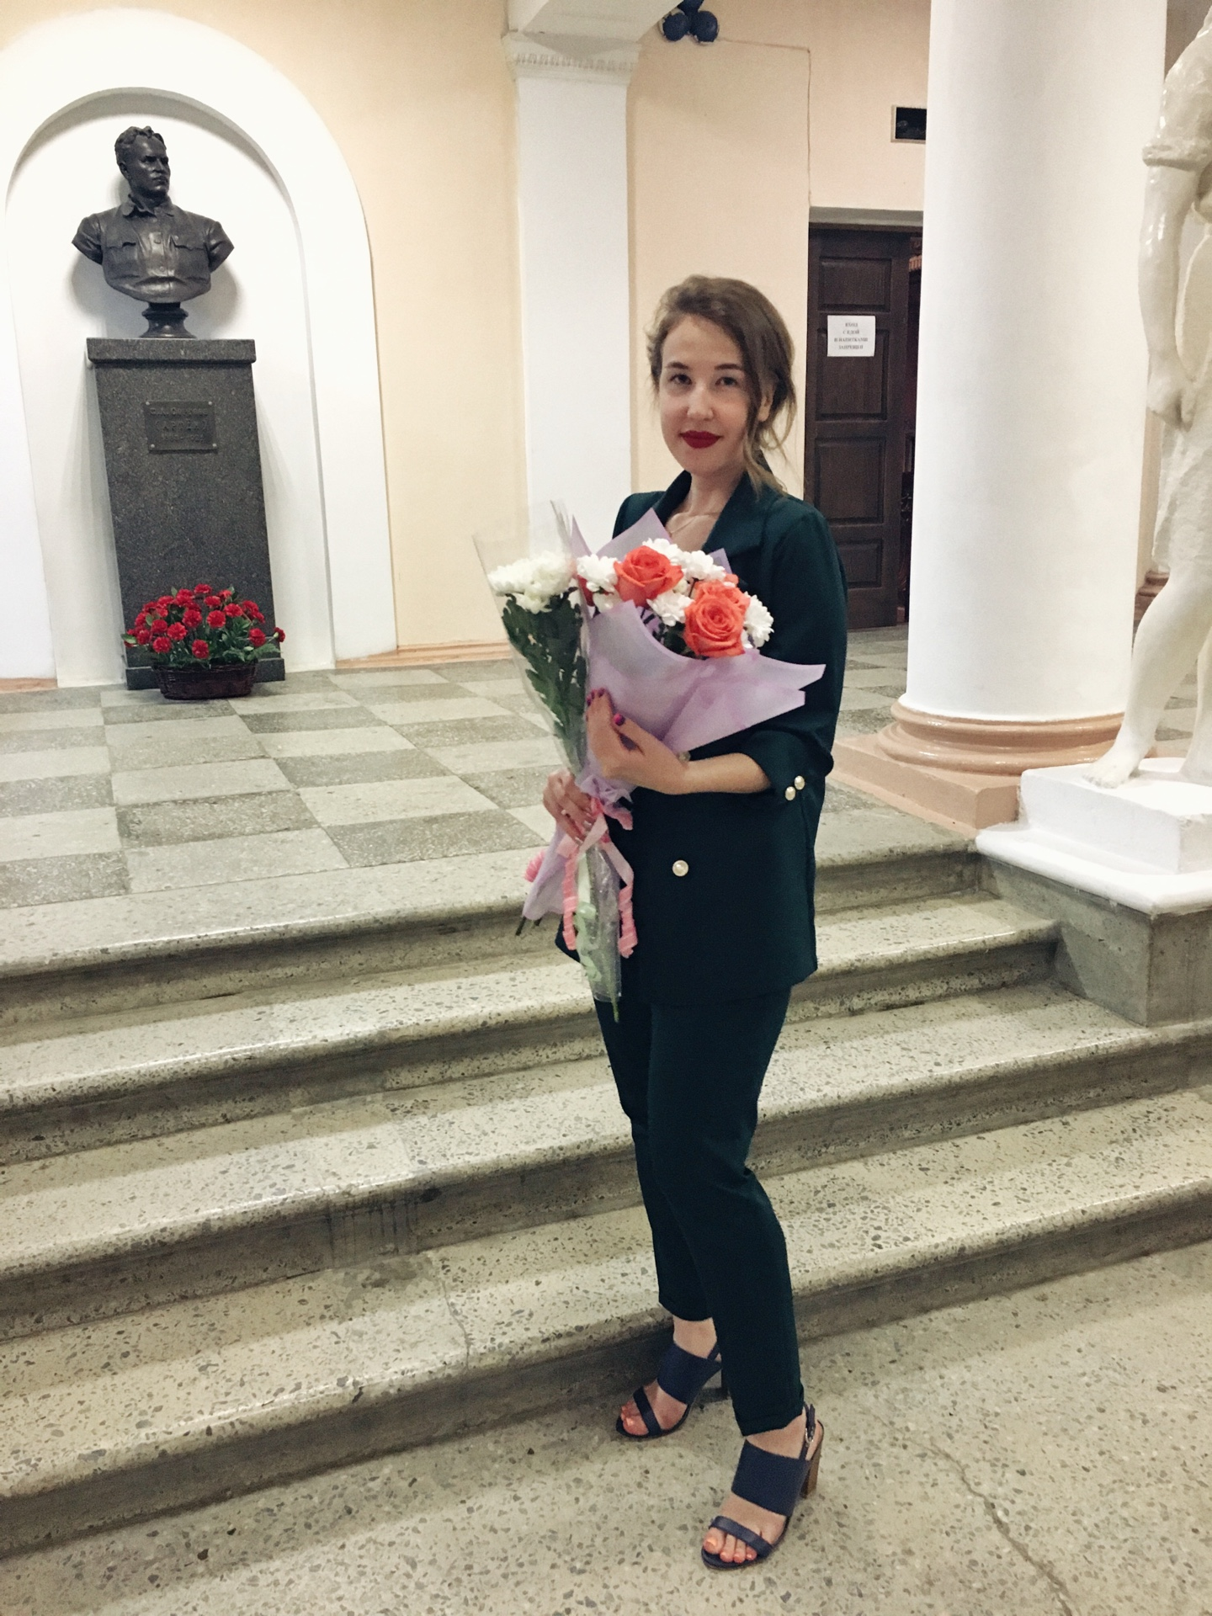
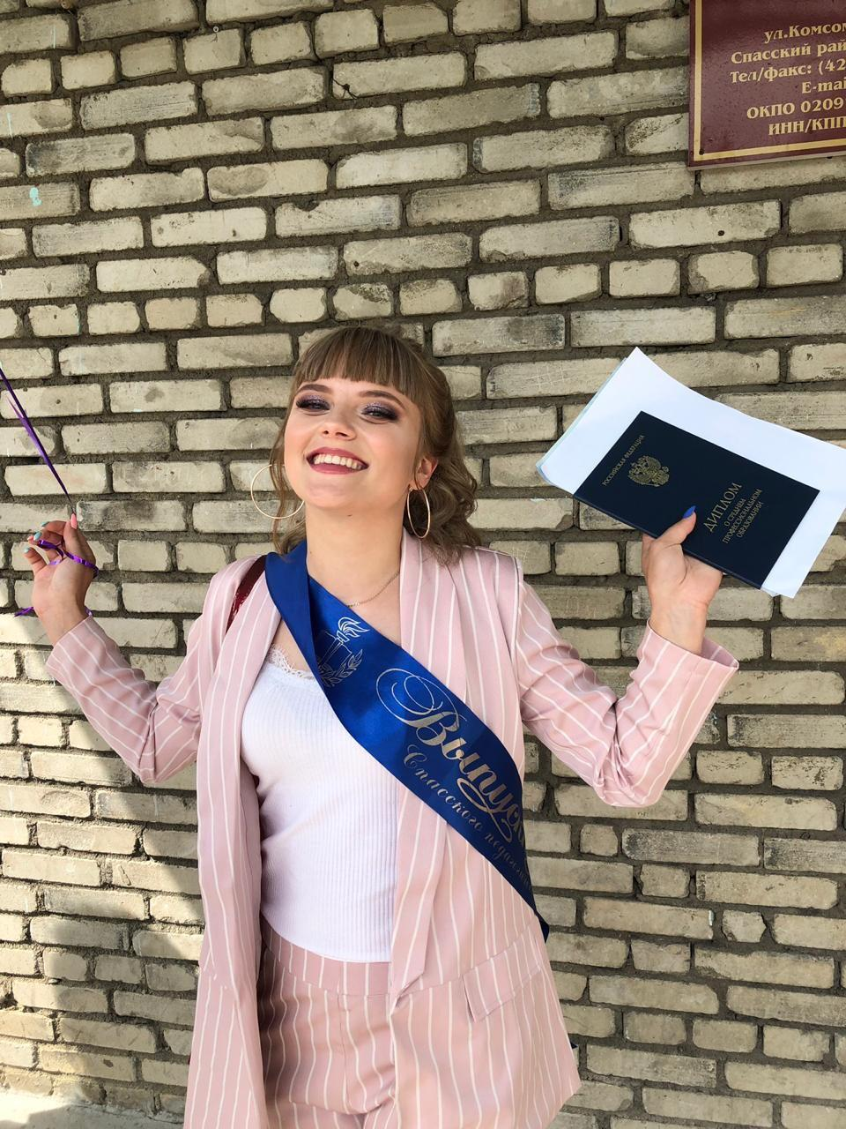
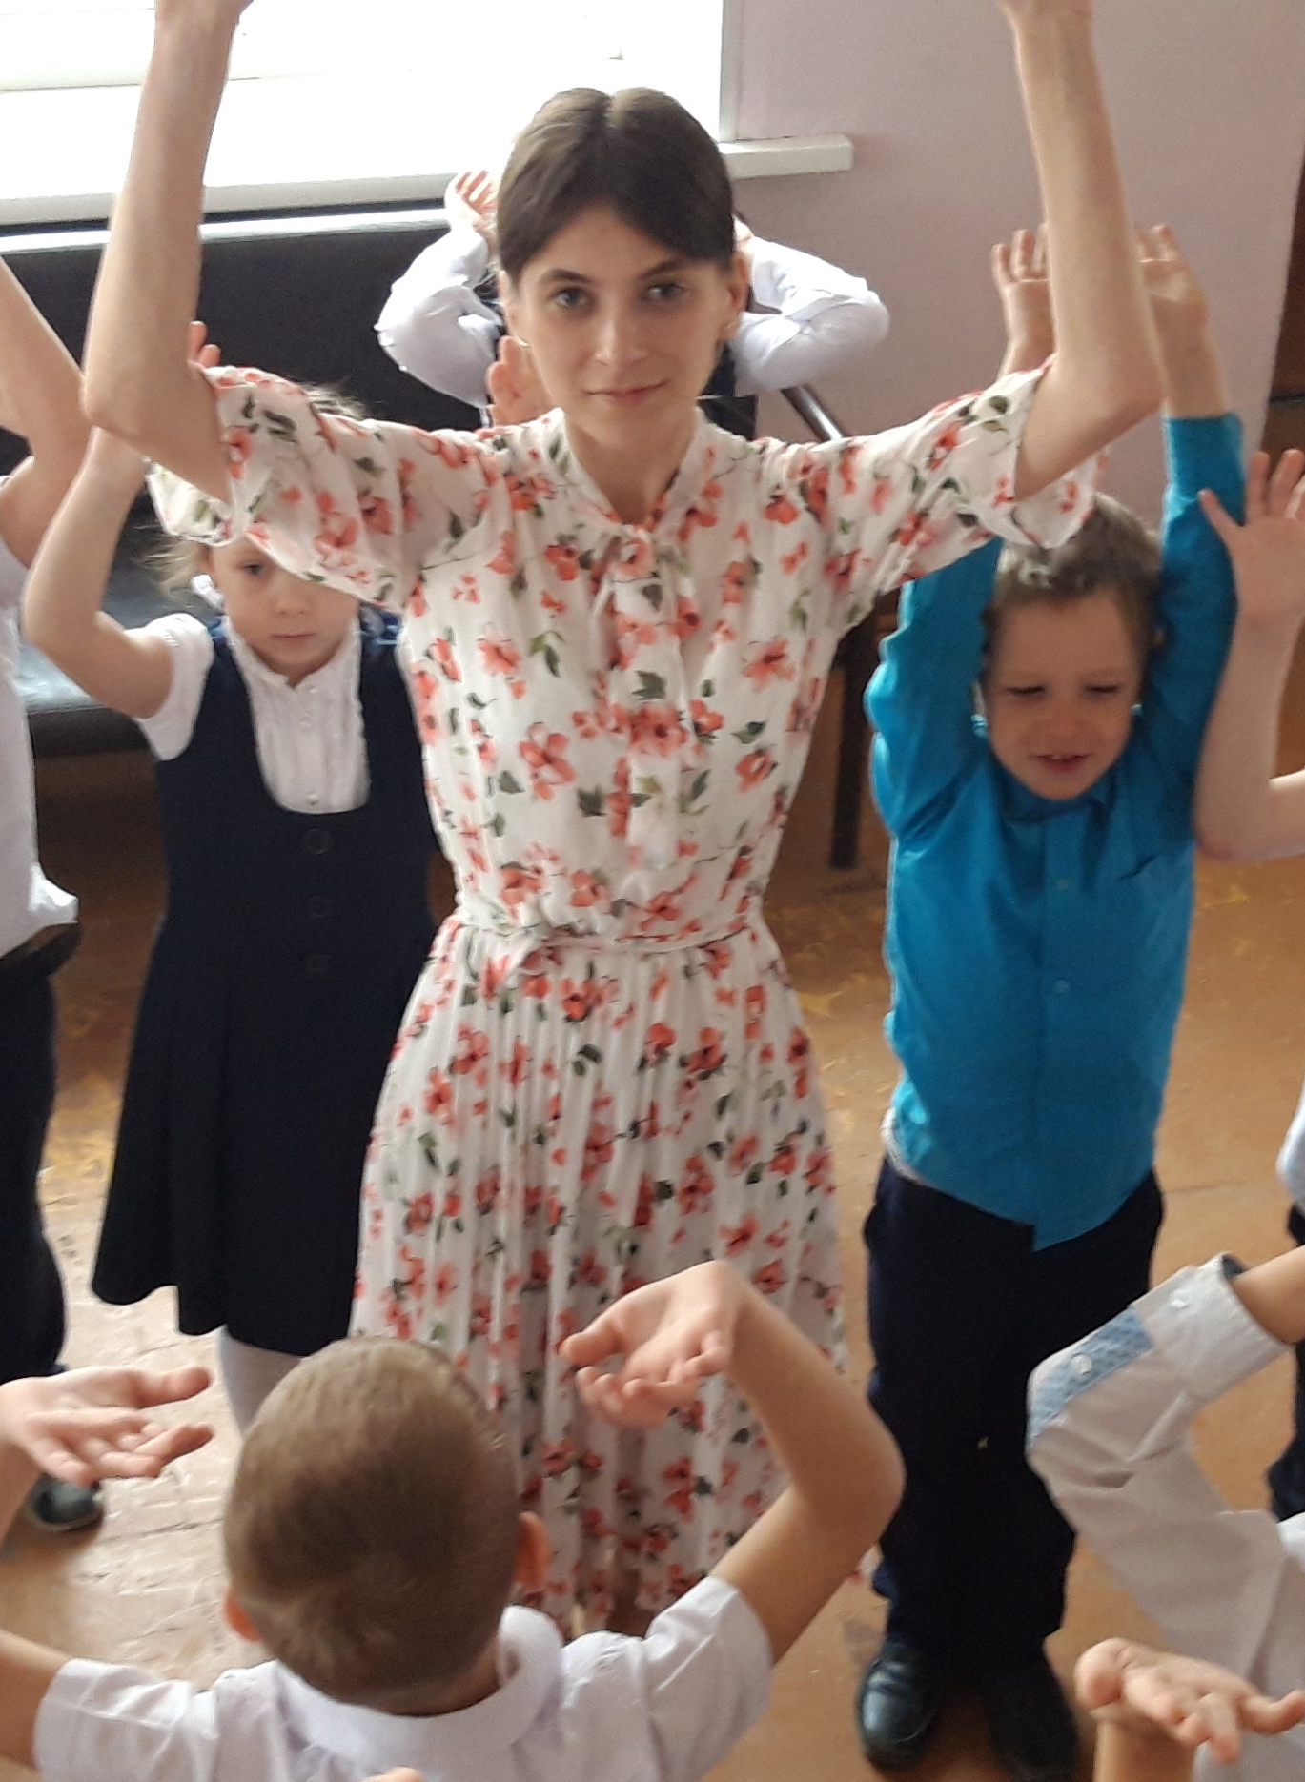
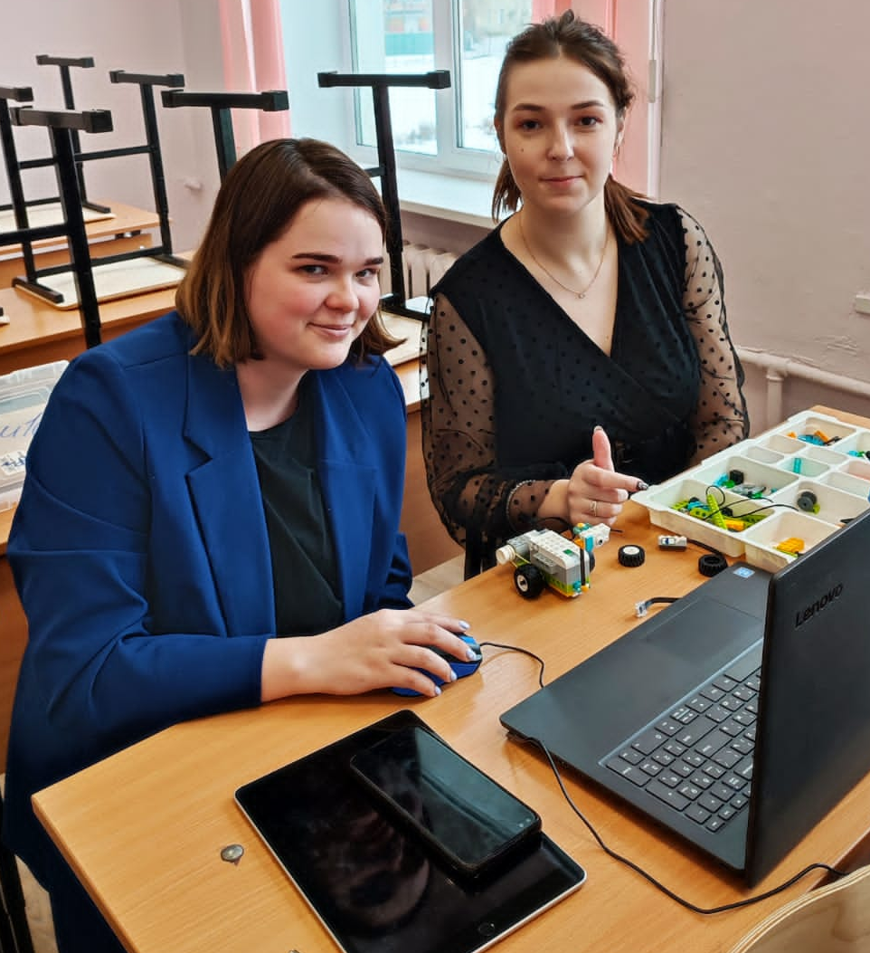
Молодые учителя МБОУ СОШ № 16
Пискеева Елена Андреевна, учитель истории и обществознания
Кочан (Хегай) Мария Сергеевна, учитель начальных классов
Малькова Ирина Владимировна, учитель физической культуры
Ермакова Антонина Сергеевна, Бутенко Екатерина Геннадьевна, учителя начальных классов
Горлач Анастасия Алексеевна, учитель начальных классов

Slide 6
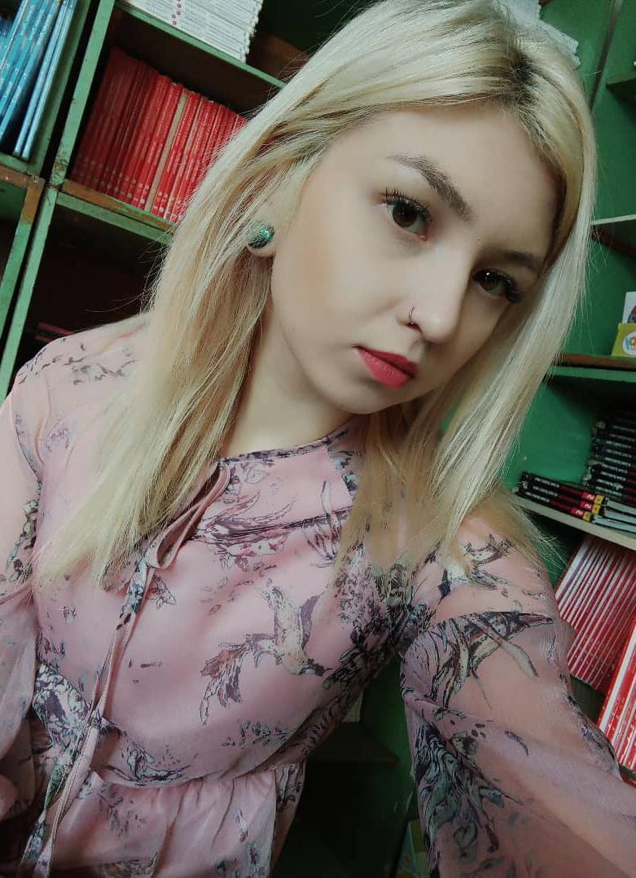
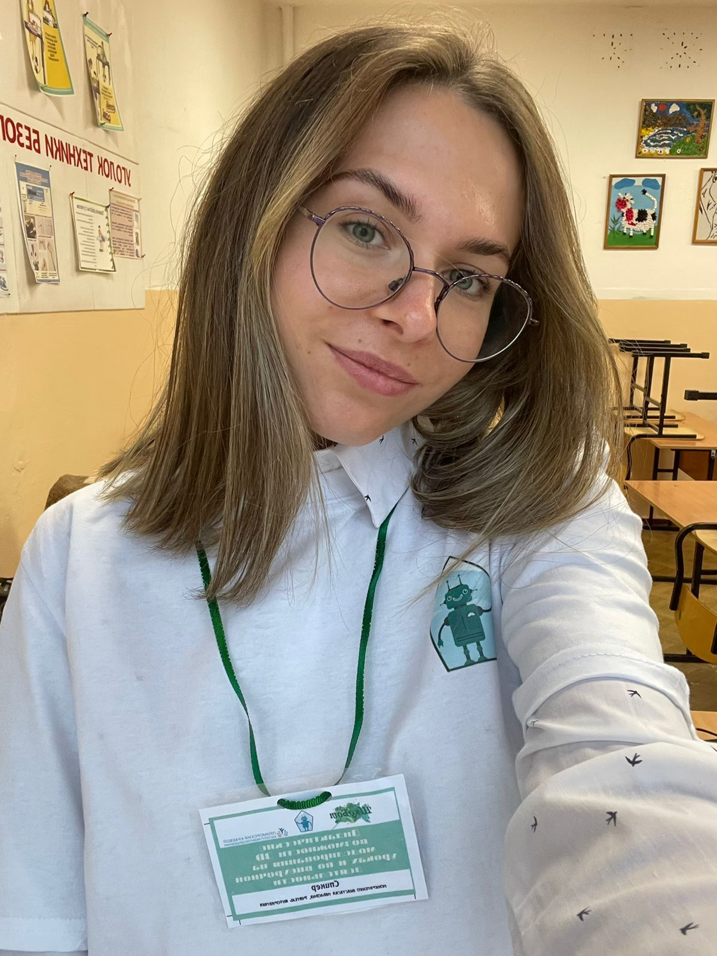
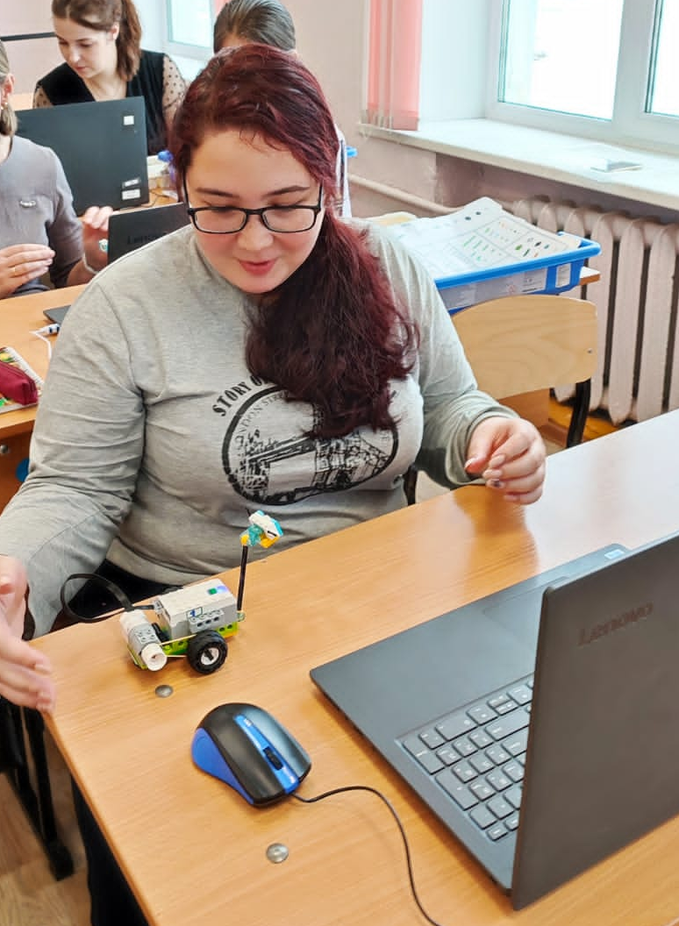
Молодые учителя МБОУ СОШ № 16
Корчевская Наталия Сергеевна, учитель-дефектолог
Понкратенко Анастасия Павловна, учитель информатики
Романова Арина Сергеевна, учитель начальных классов

Slide 7
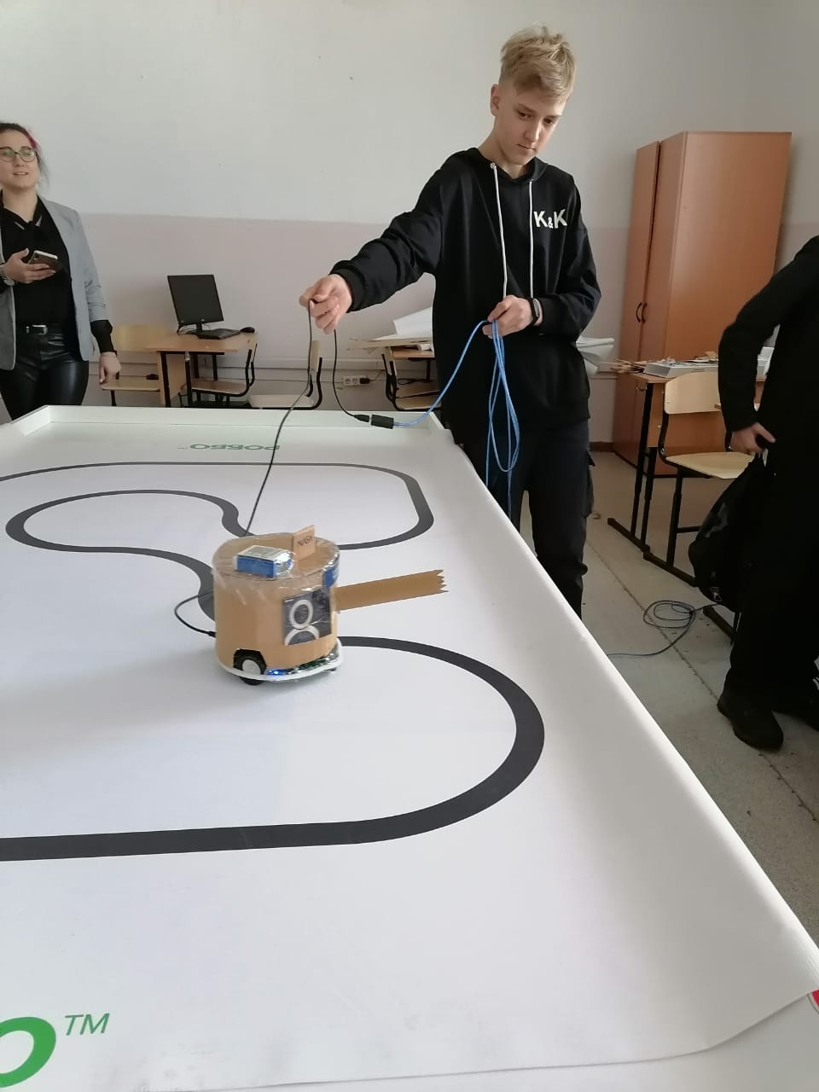
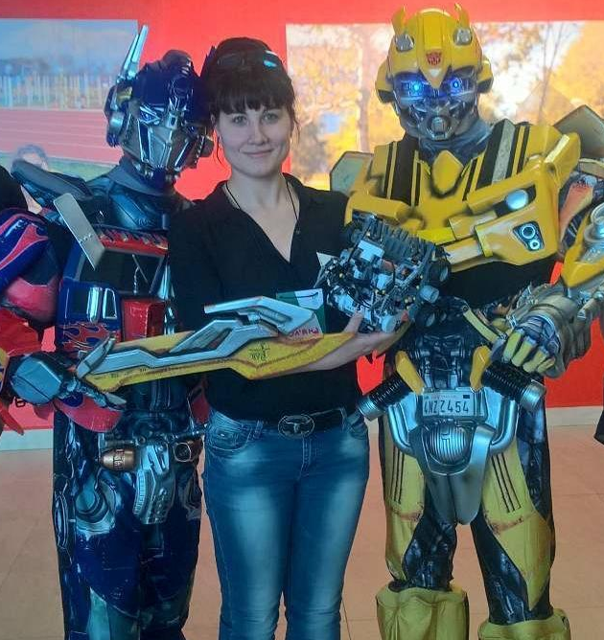
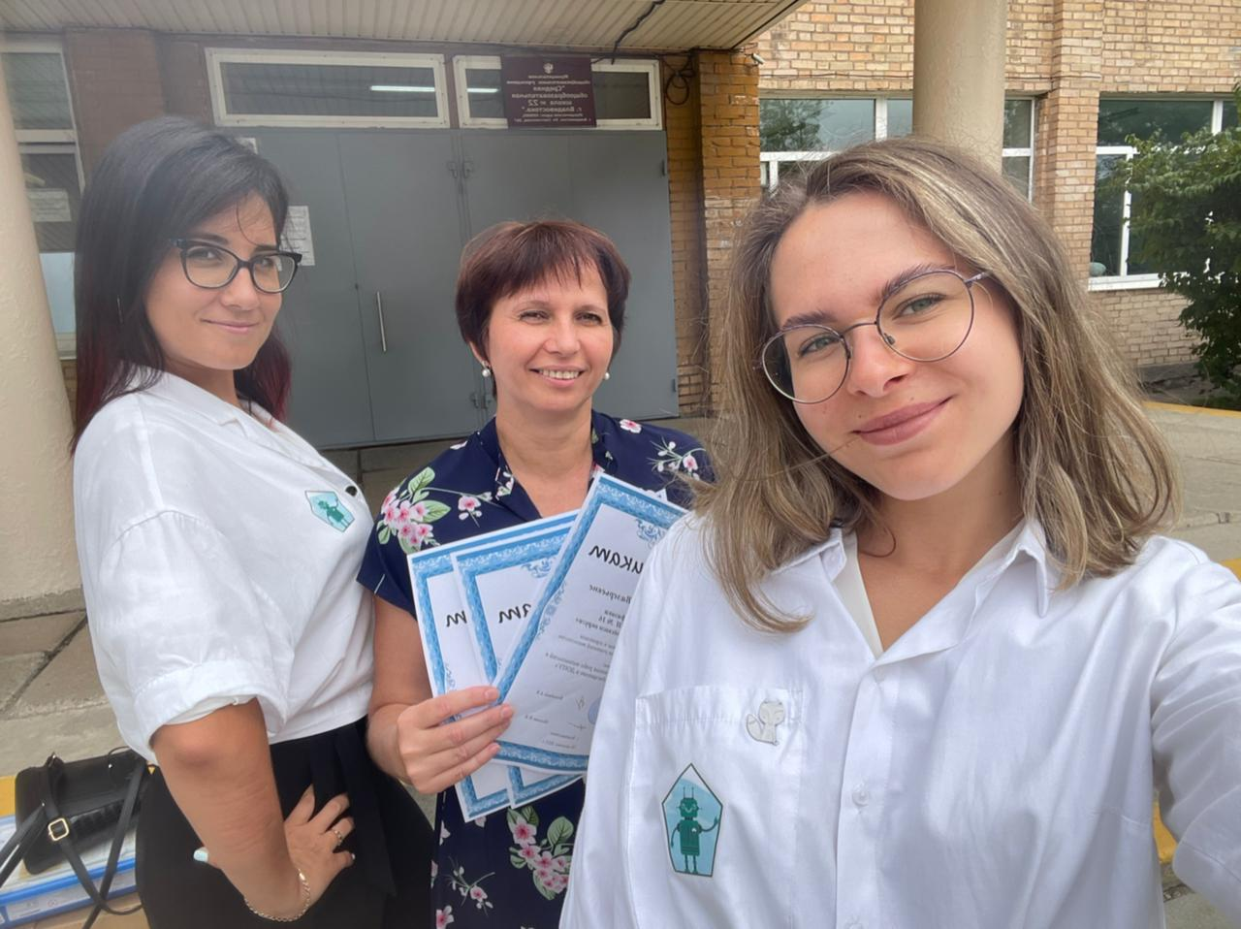
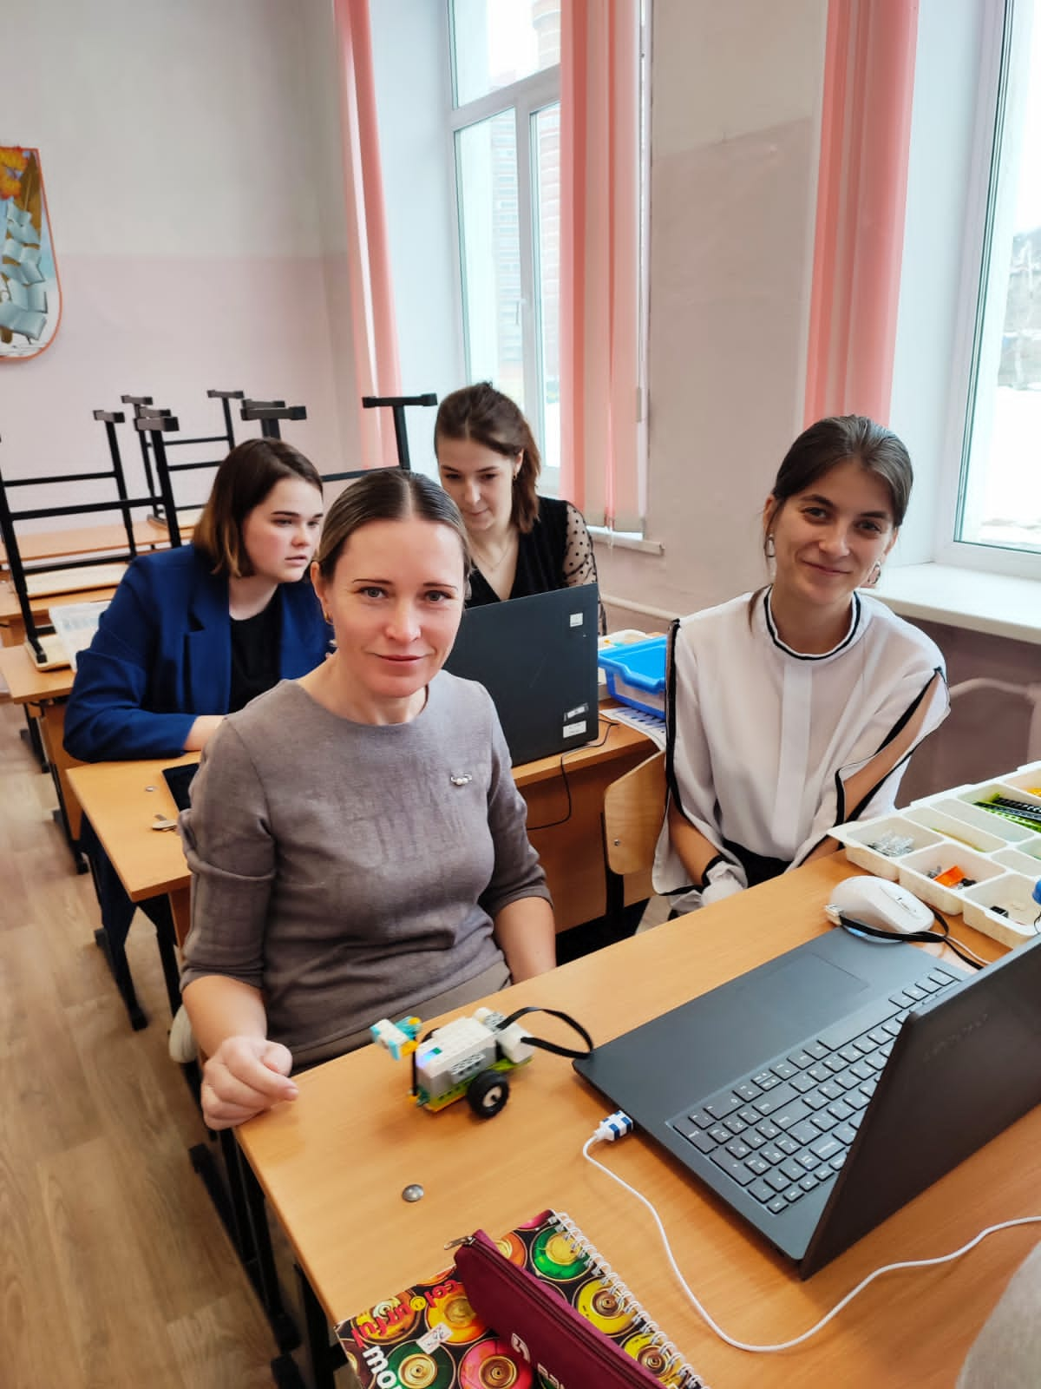
Модель «учитель-учитель»
Демура У.В. + Понкратенко А.П.
Направление деятельности – робототехника. Школьный клуб - ШкоБот
С 01.09.2020 г. МБОУ СОШ № 16 – стажировочная площадка ПК ИРО по теме «Дидактические возможности 3D моделирования на примере FreCad и Tinkercad

Slide 8
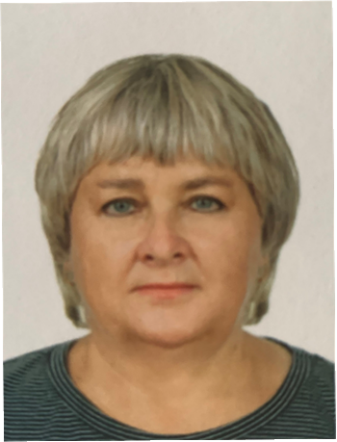
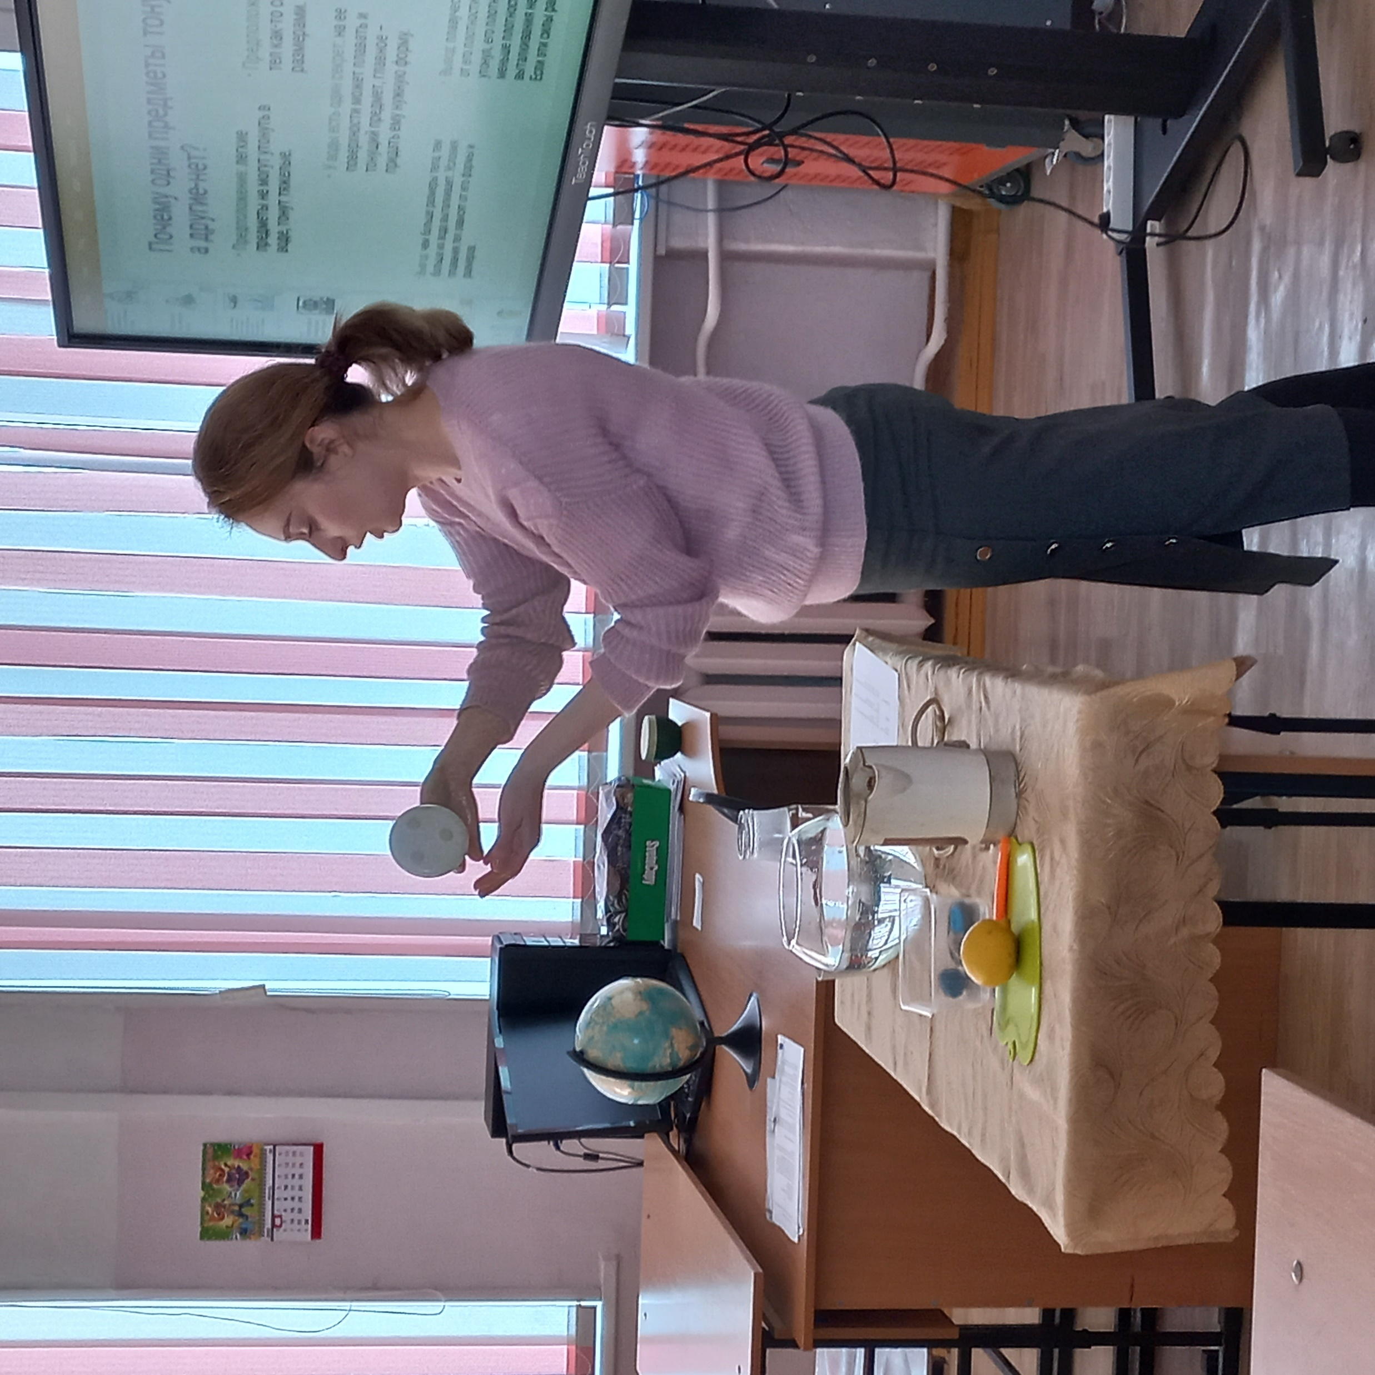
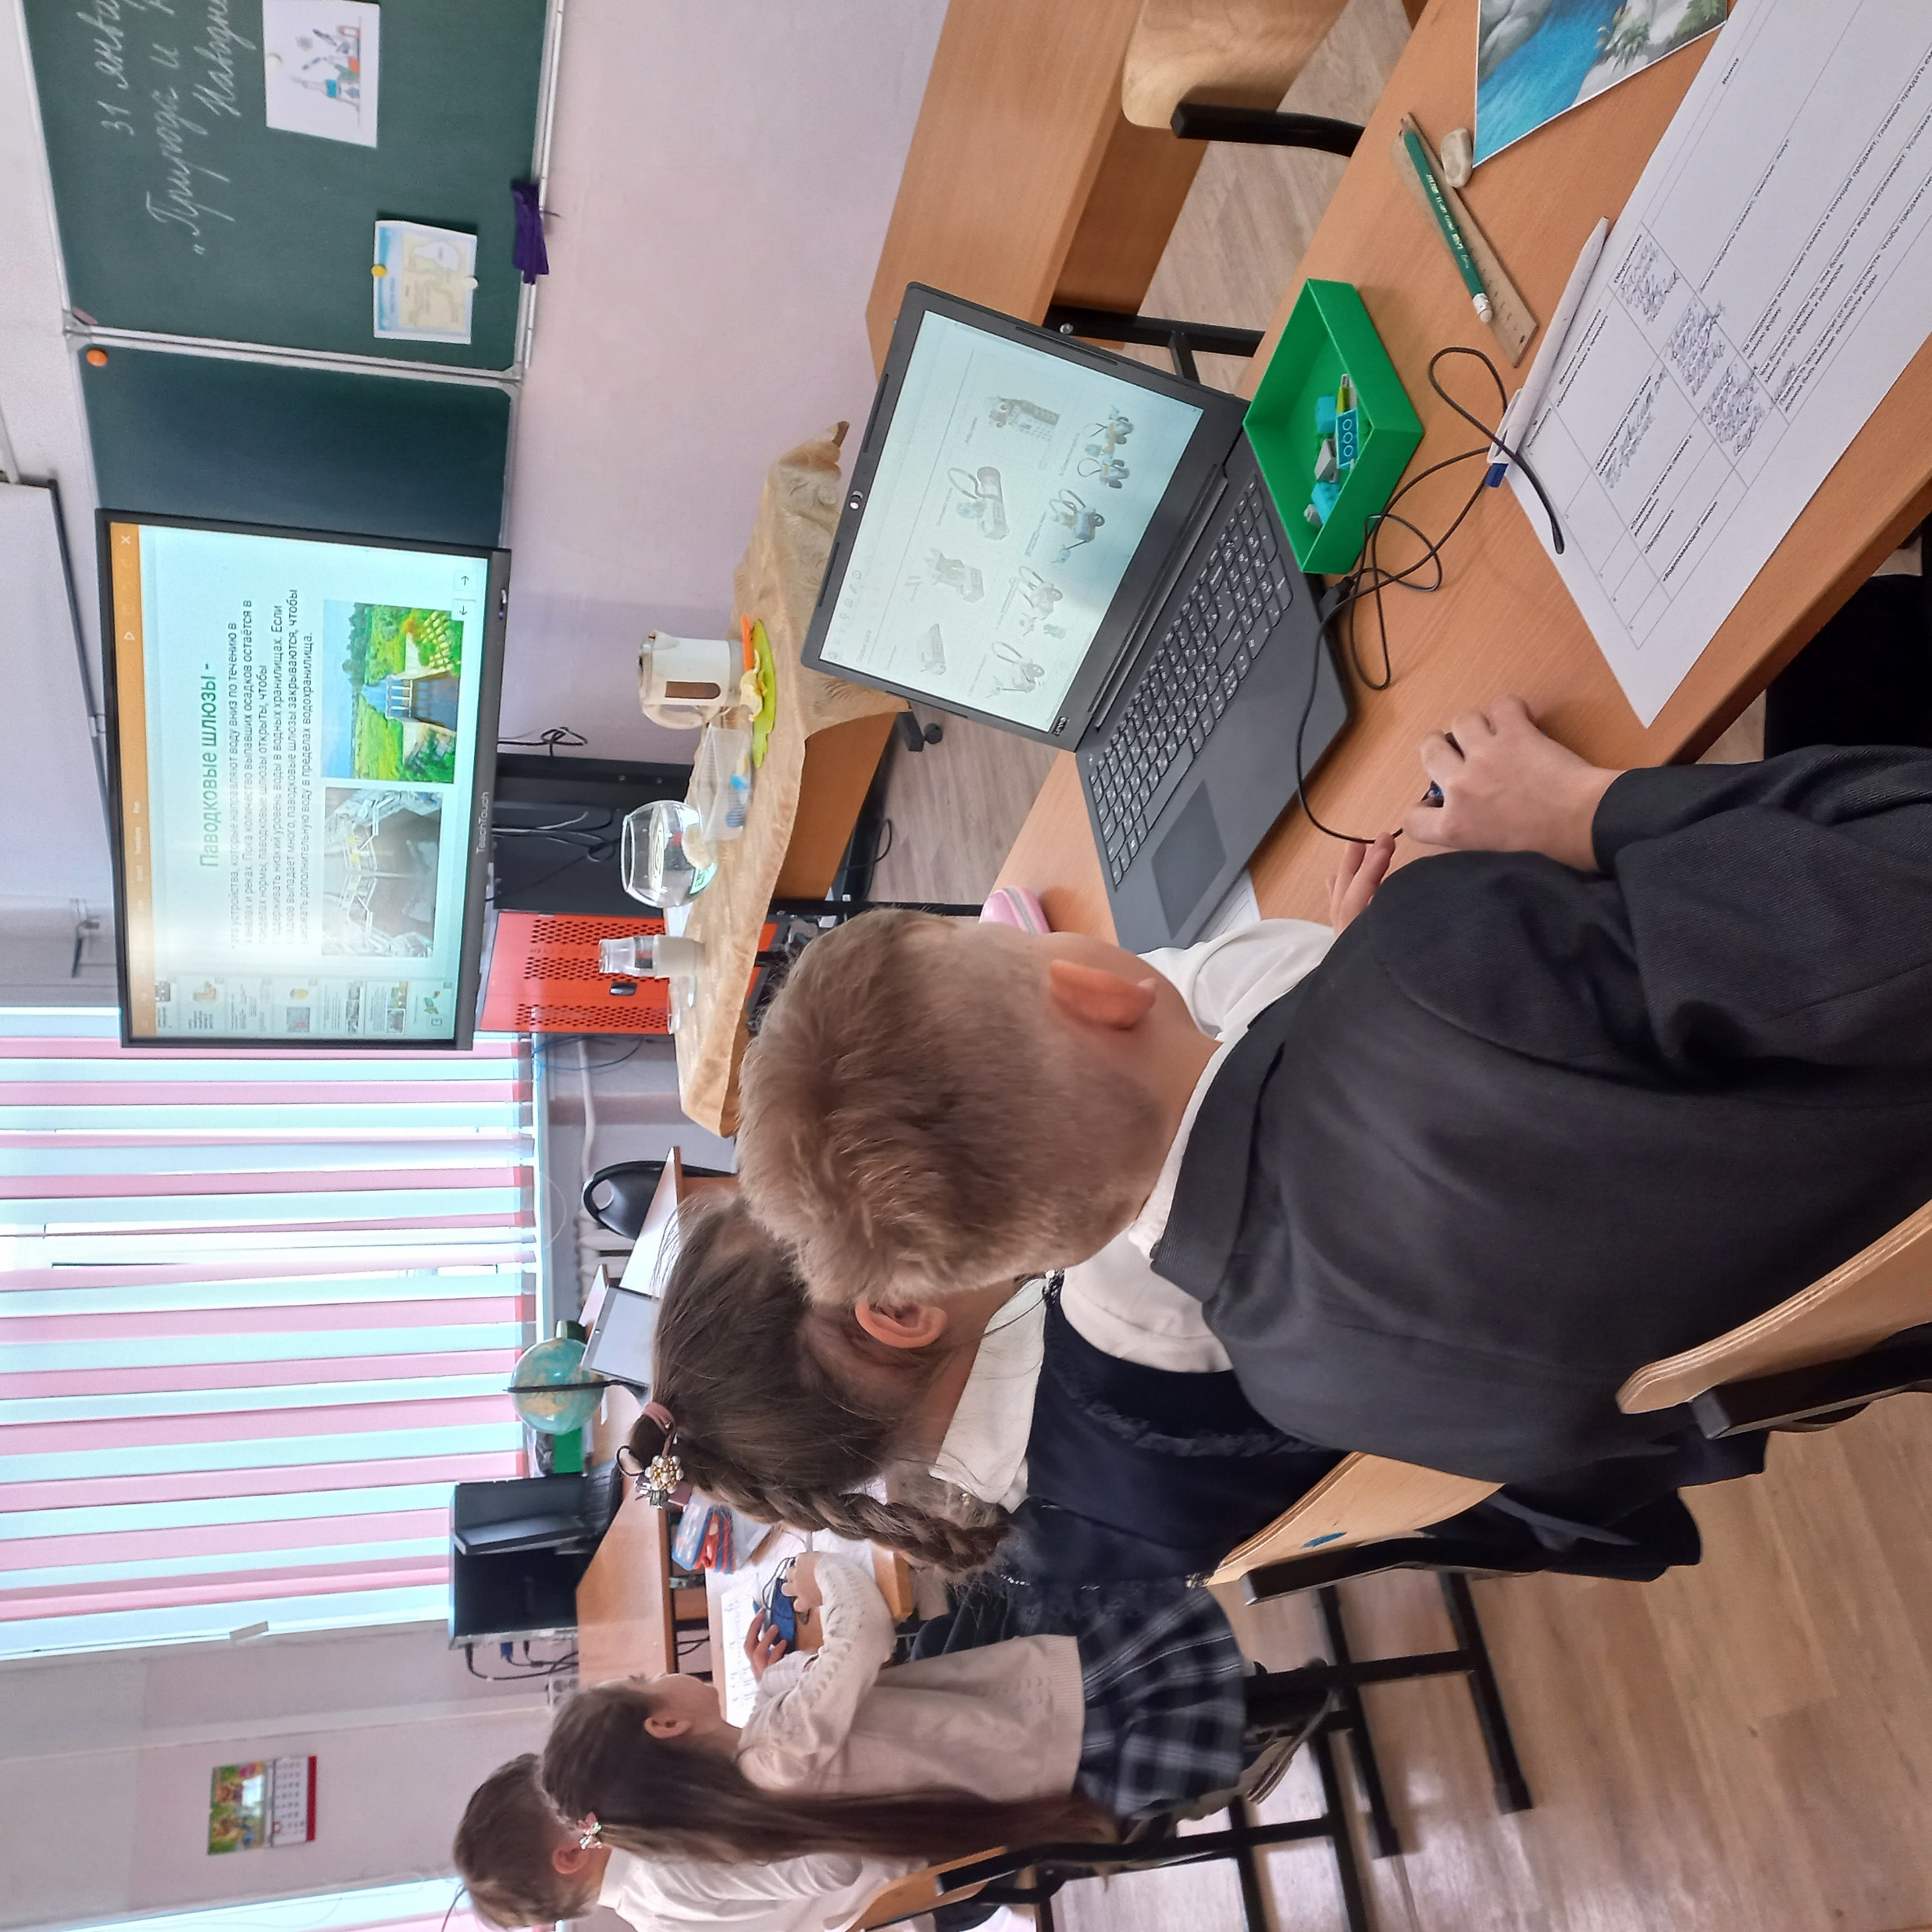
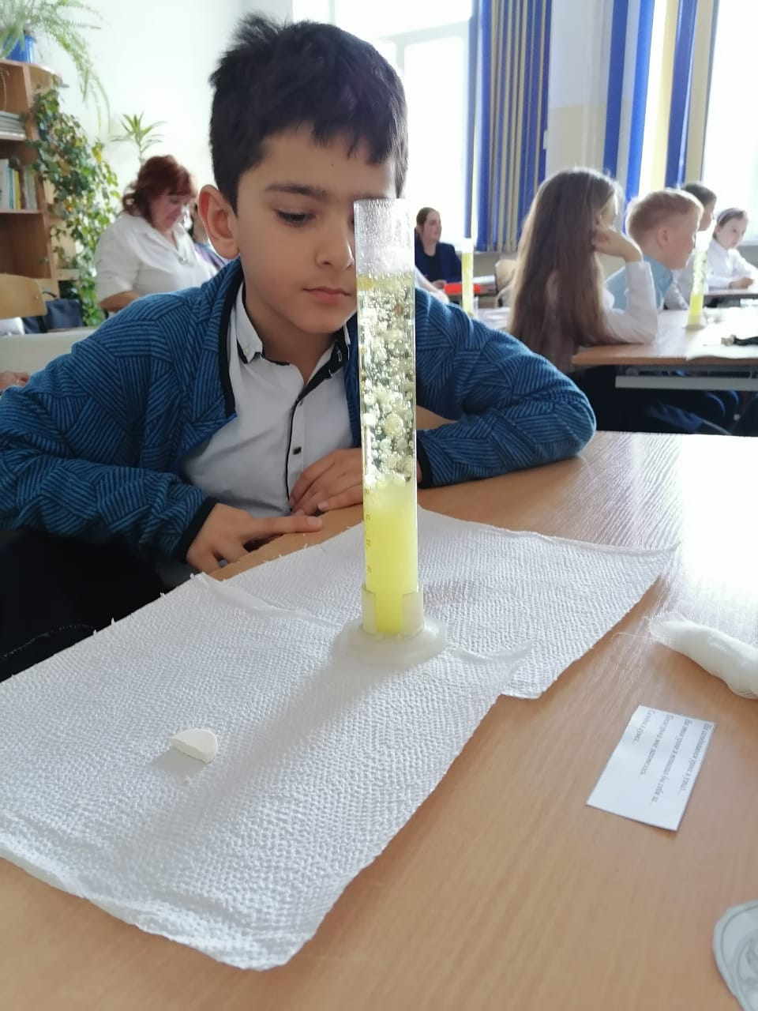
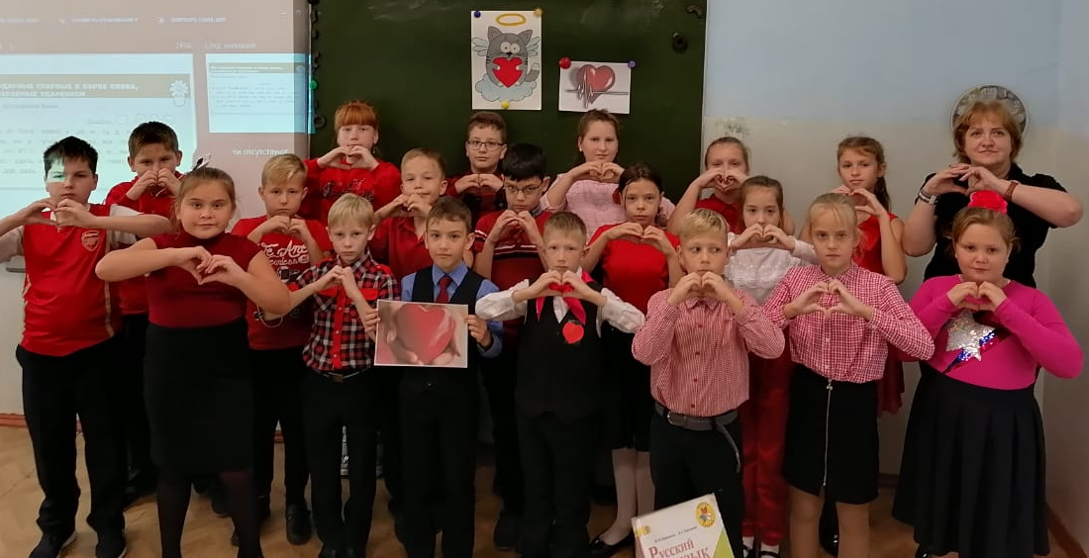
Модель «учитель-учитель»
Коллектив учителей начальных классов работает над формированием функциональной грамотности обучающихся.
Учителя начальных классов (наставники и молодые специалисты) постоянные участники городского методического объединения. Дают открытые уроки, делятся опытом работы.
Нячёнис В.Ю. + Романова А.С., Бутенко Е.Г.
Лисина О.В. + Ермакова А.С.
Медынина Н.П. + Горлач А.А.
Направление деятельности – формирование функциональной грамотности у обучающихся.

Slide 9
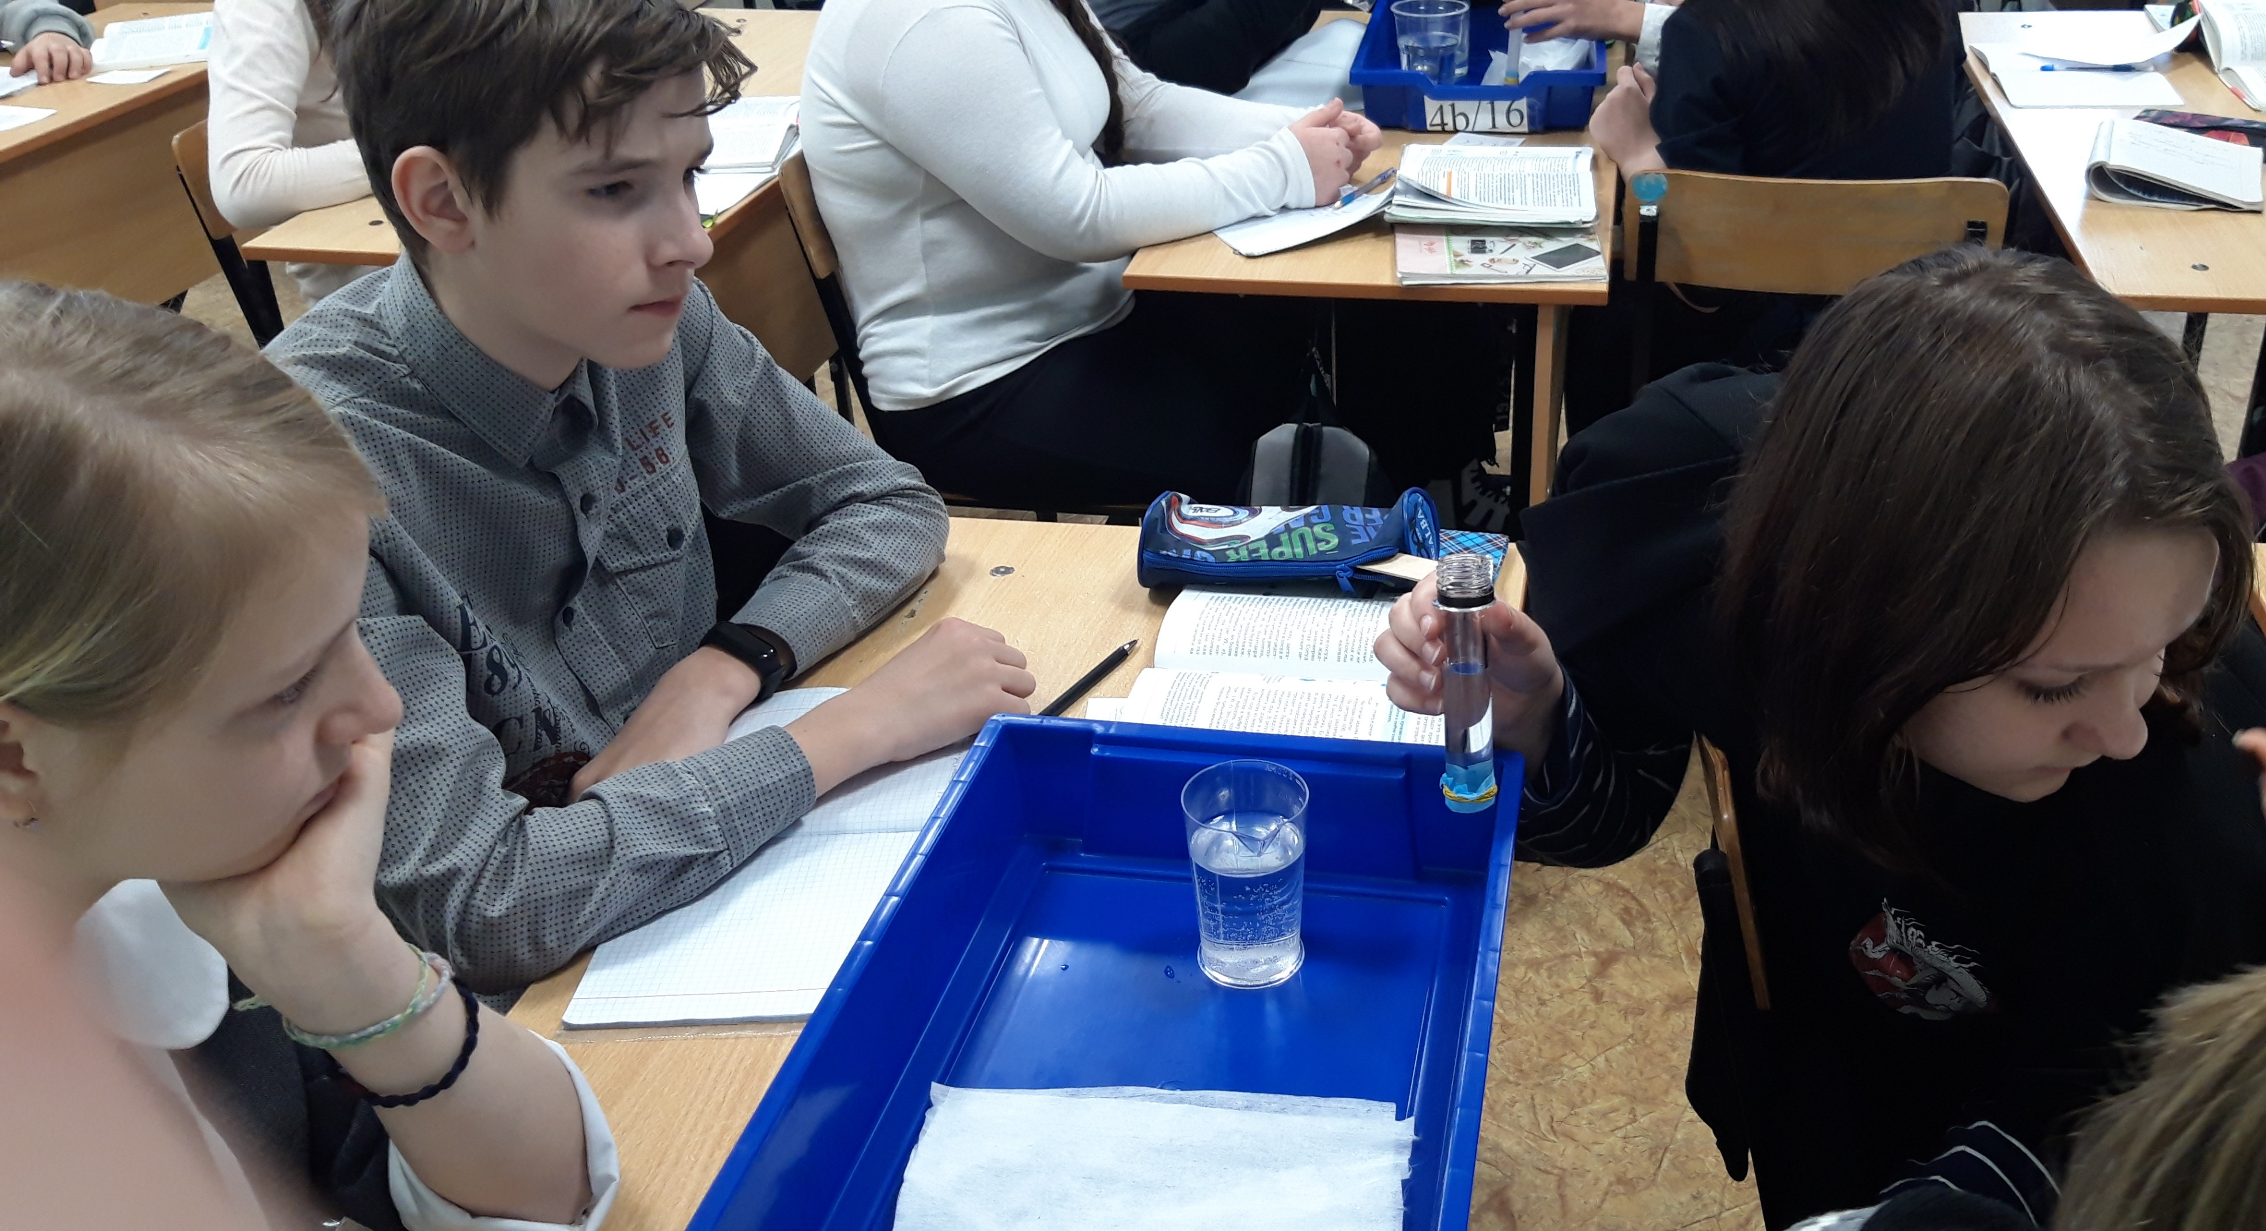
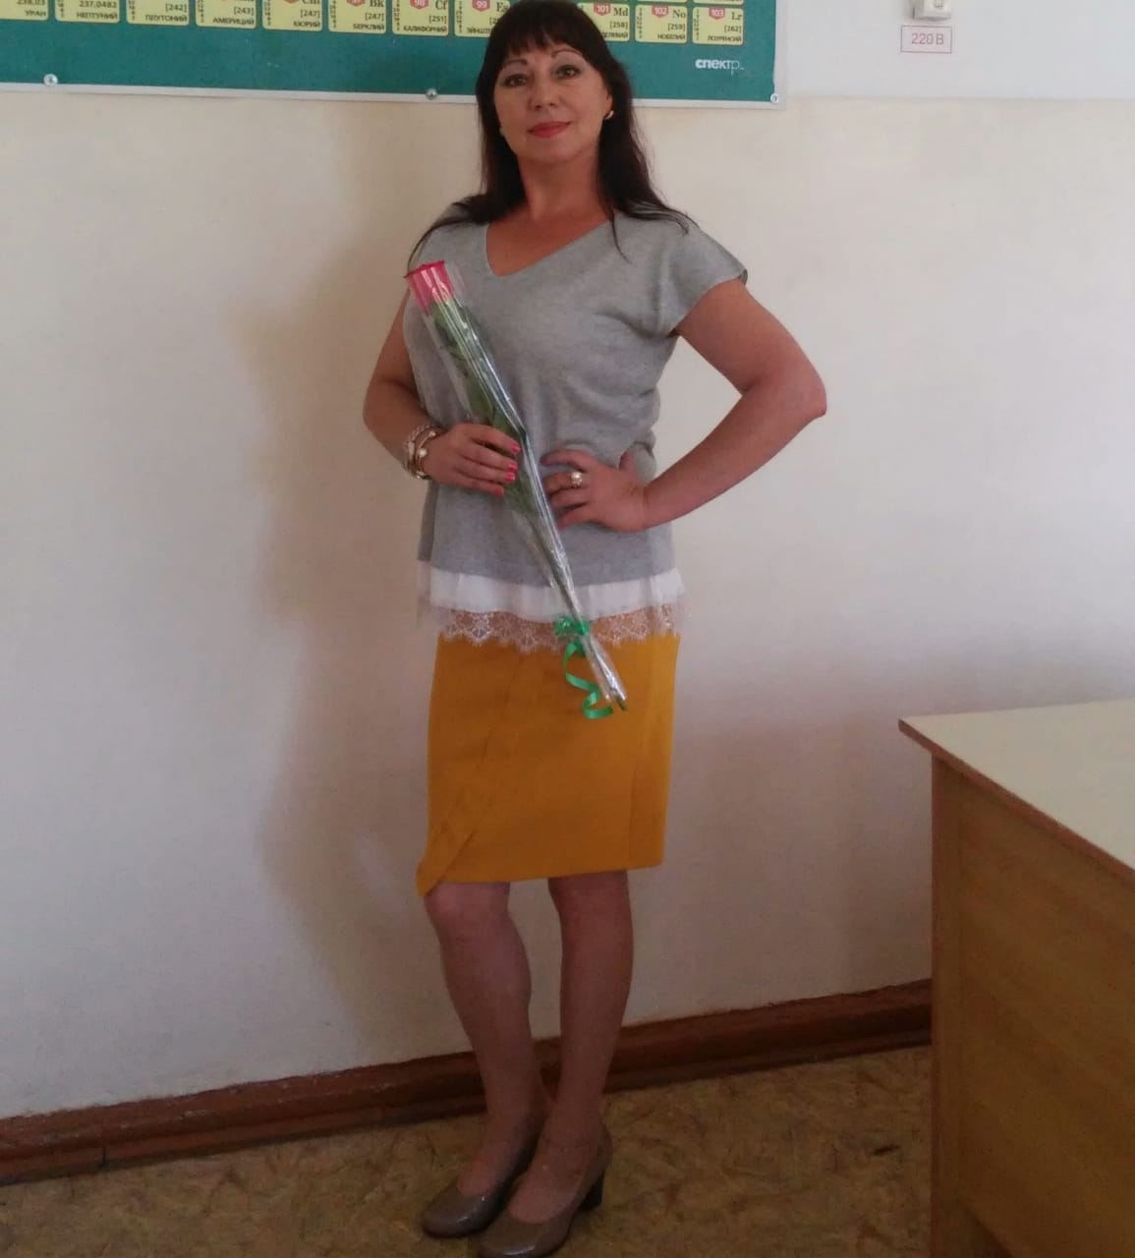
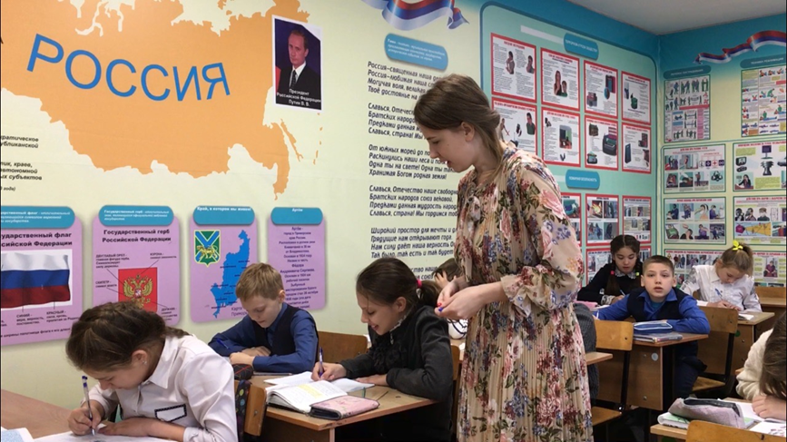
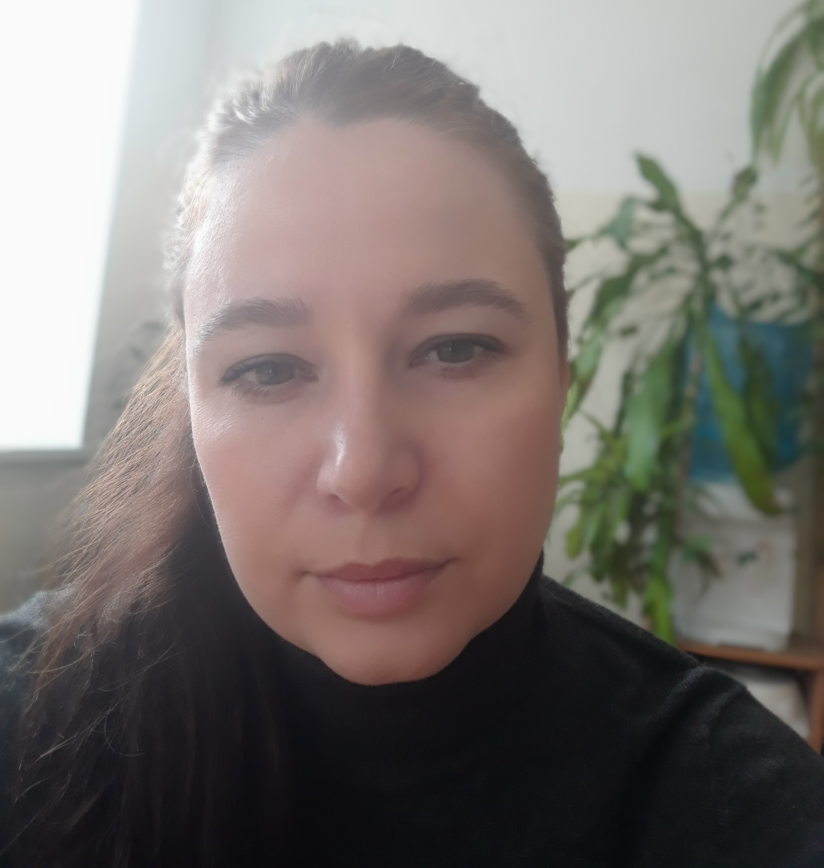
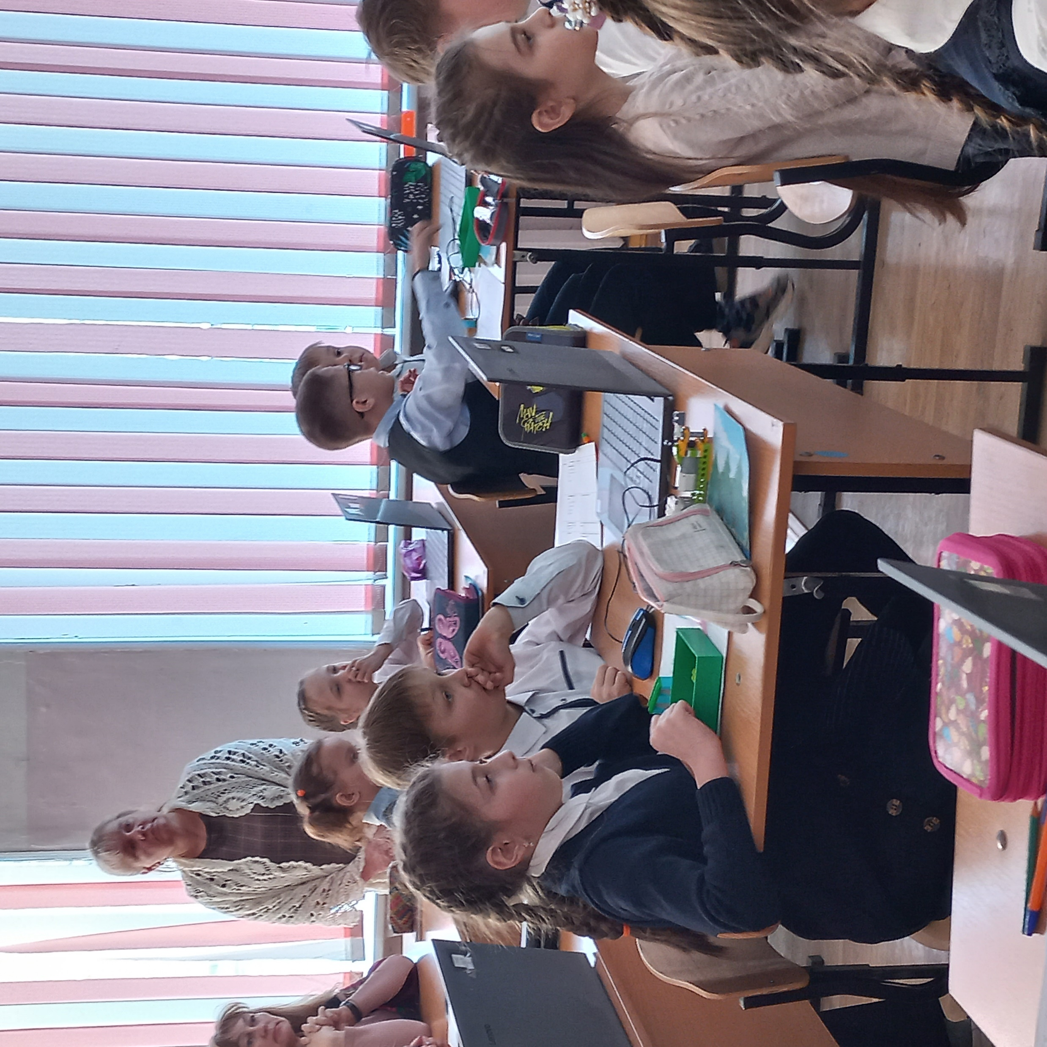
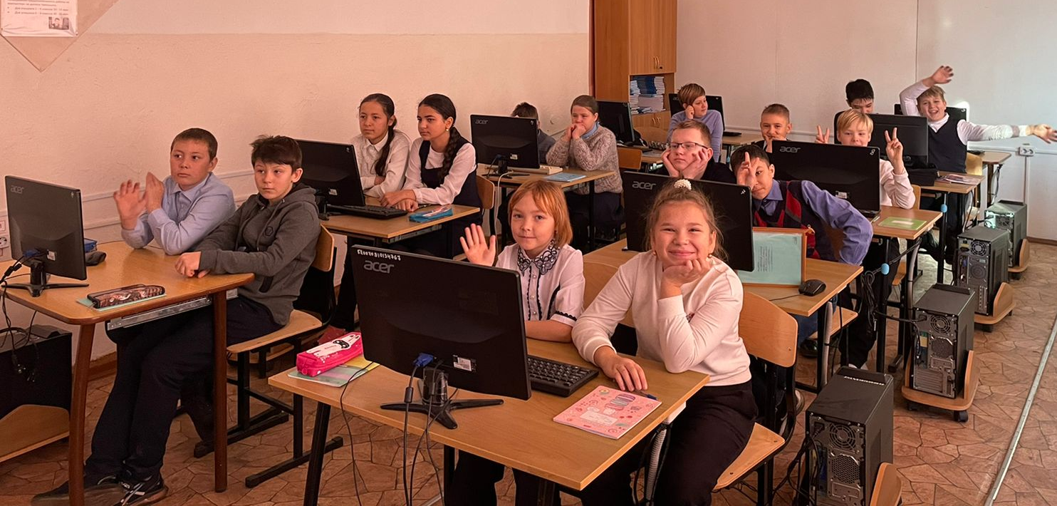
Модель «учитель-учитель»
Методическая команда школы
ЗДУВР: Широкова Т.М., Ромасенко Е.С.
Учителя: Пискеева Е.А., Акиньшина О.Б
Направление деятельности – методическая работа.
Работаем над
применением современных образовательных технологий
внеурочной деятельности как способа подготовки к ВПР, ОГЭ, ЕГЭ
формированием у обучающихся функциональной грамотности

Slide 10

Планируемые результаты программы
Становление молодого учителя как профессионала, формирование умений собственной педагогической деятельности.
Совершенствуется система научно-методической работы учреждения образования.
Повысилось качество образования школы, вышли из статуса ШНОР-2021
Повысился уровень аналитической культуры участников учебно-воспитательного процесса.

Slide 11
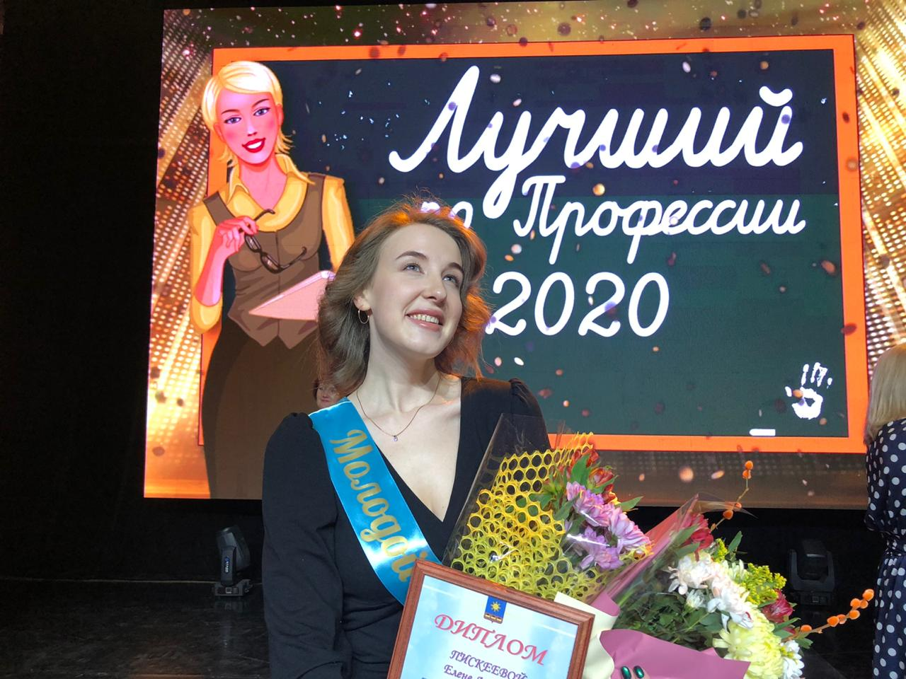
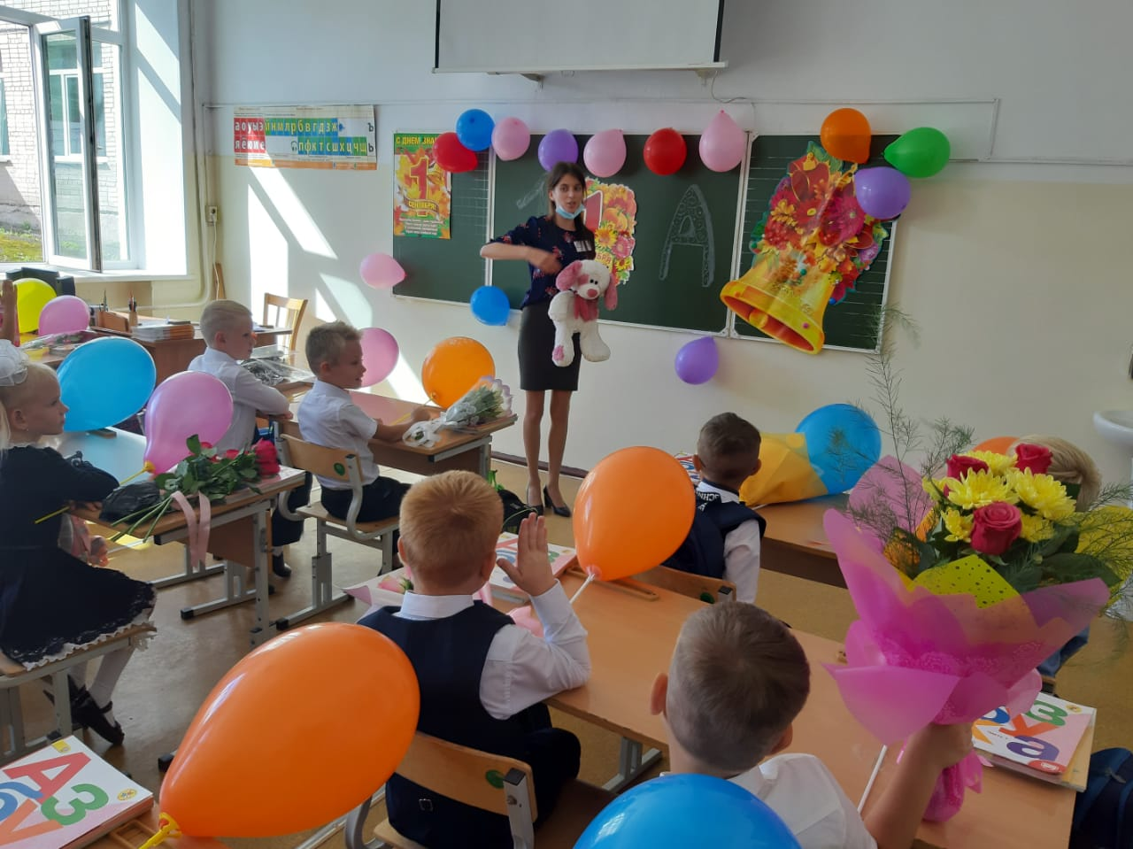
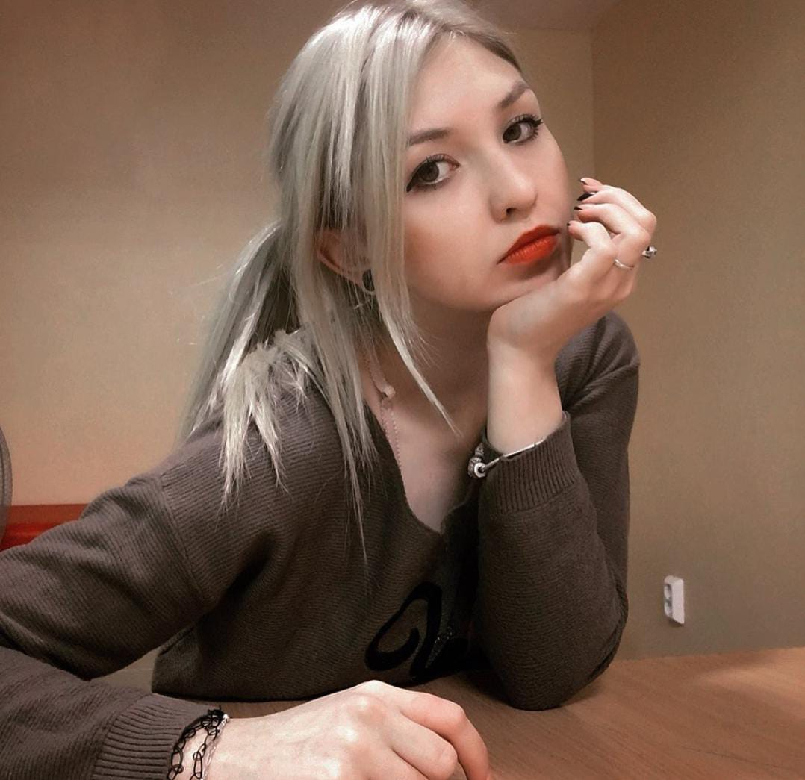
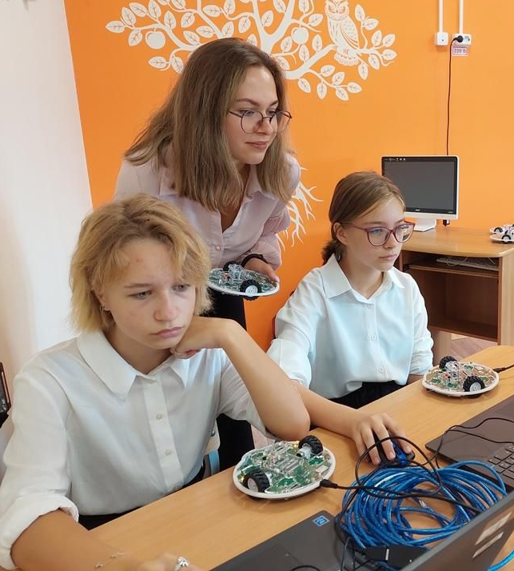
Городской конкурс педагогического мастерства “Лучший по профессии"
Елена Андреевна Пискеева
заняла 1 место 2020 г.
в номинации “Молодой специалист”.
Горлач Анастасия Алексеевна
заняла 1 место 2021 г.
в номинации “Молодой специалист”.
Корчевская Наталия Сергеевна
участница 2022 г.
Понкратенко Анастасия Павловна
участница 2022 г.

Slide 12
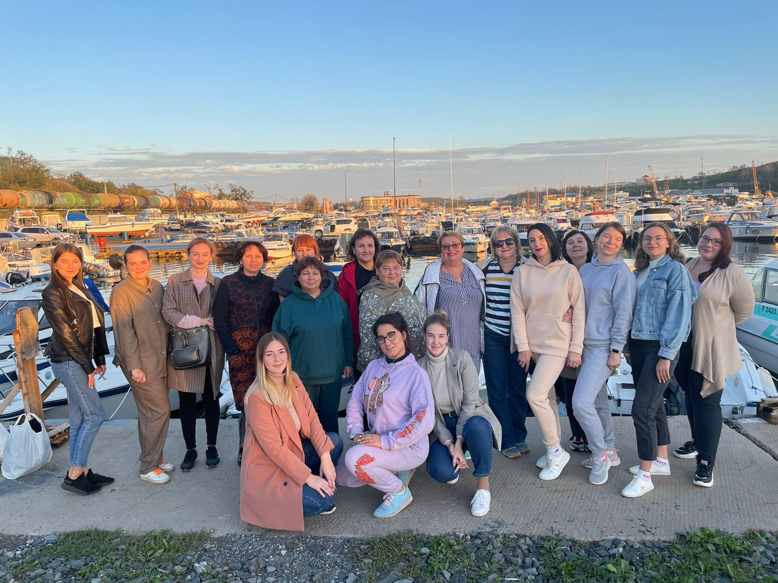
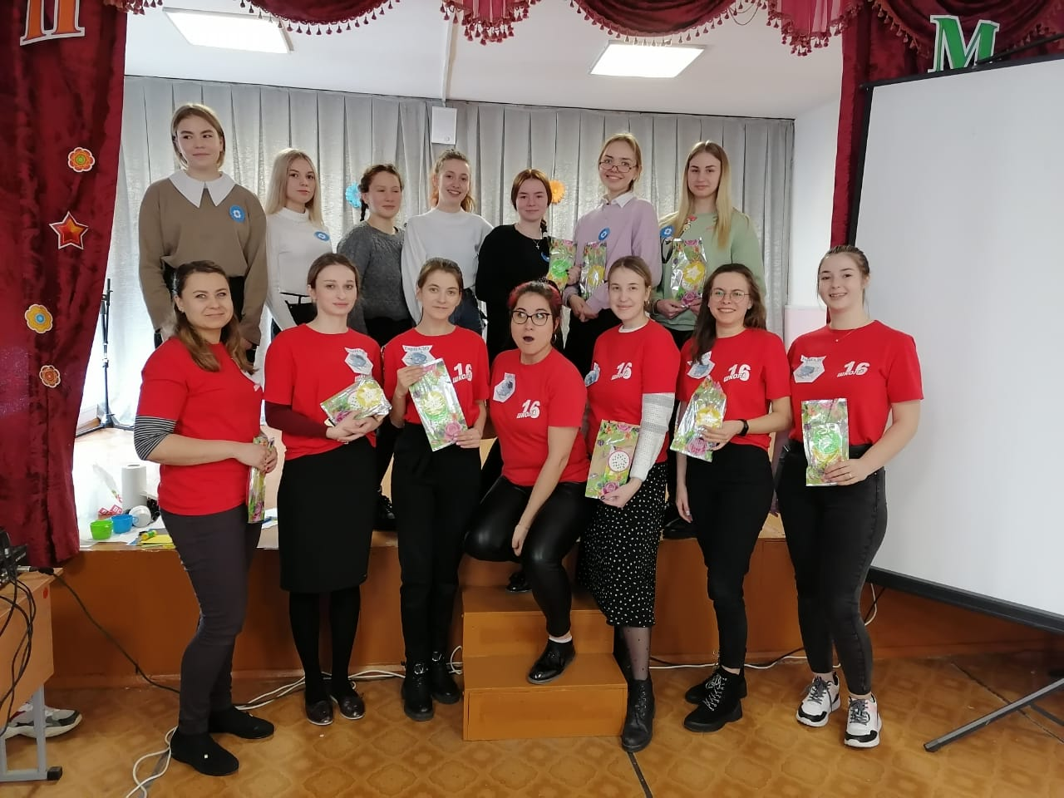
Познакомиться с нашими документами можно по ссылкам
http://school-16-artem.ucoz.ru/index/povyshenie_kachestva_obrazovanija/0-136
http://school-16-artem.ucoz.ru/index/nastavnichestvo/0-163
Наш Инстаграм school_16Artem

